Slide 1
Подготовила учитель начальных классов И.А. Жигурова МБОУ СОШ № 45 г. Сургута.
Урок технологии в 4 классе
«Работа с картоном и бумагой.
Изделие «Торт»

Slide 2
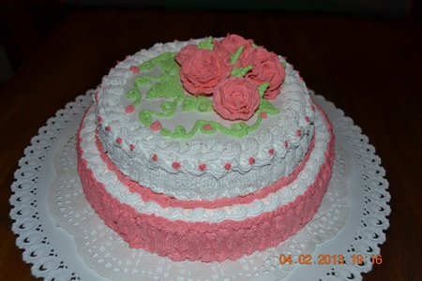
На торжестве, он самый главный Его всегда к десерту подают В нем много крема, очень сладкий Разрежут и гостям всем раздают.

Slide 3
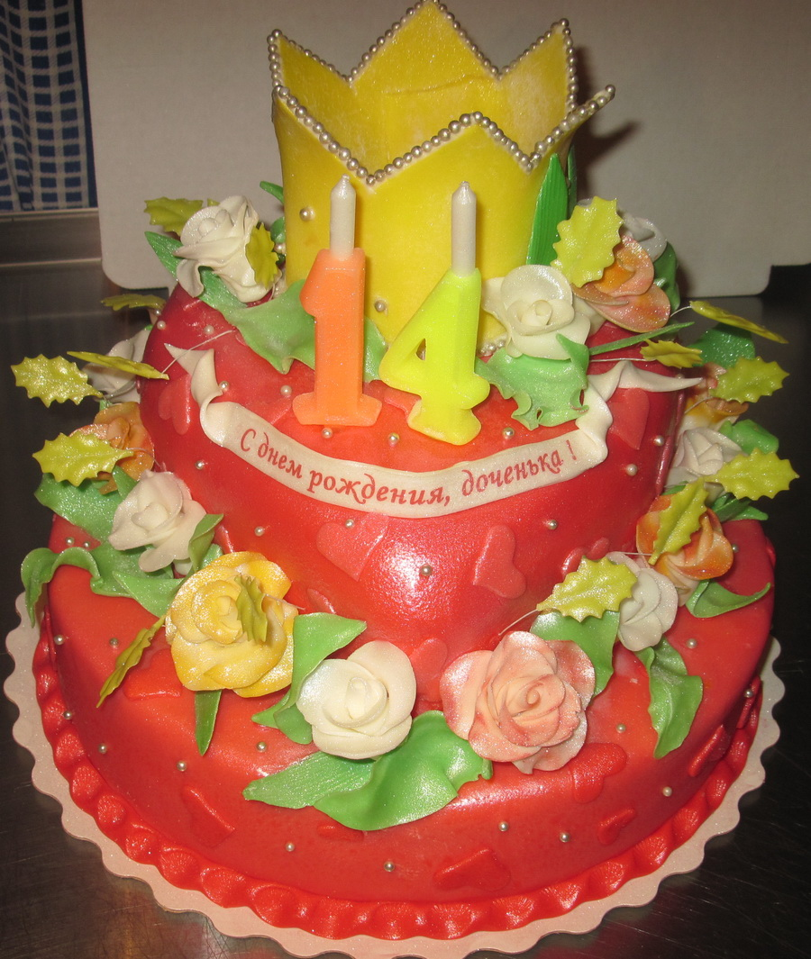
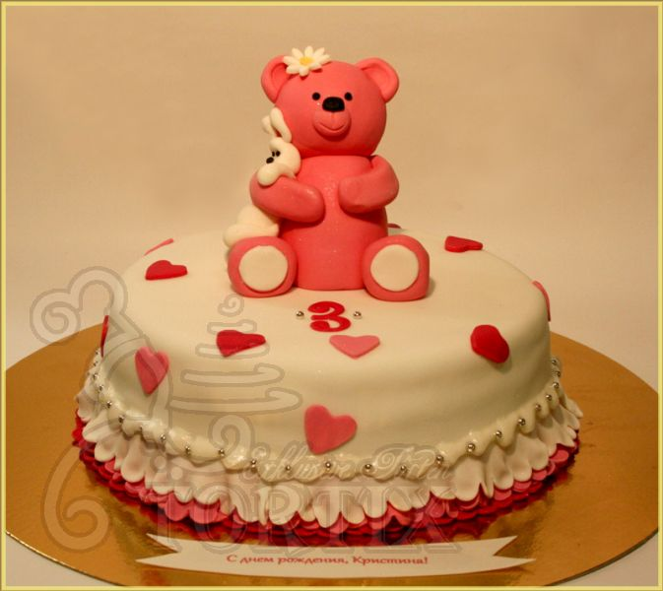
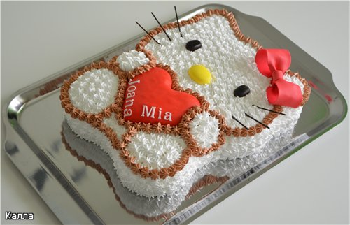
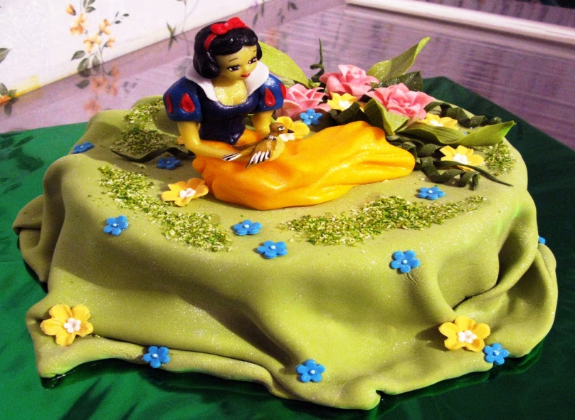
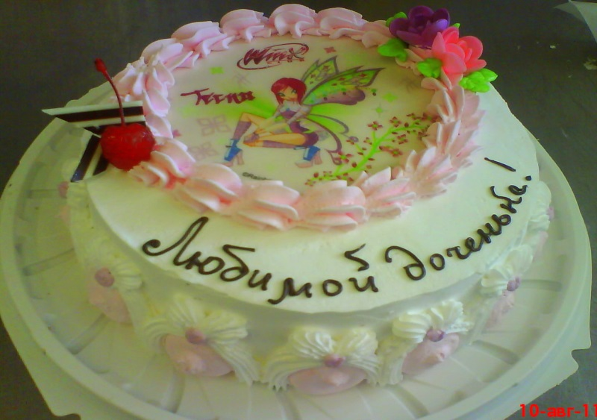
Торты для девочек.

Slide 4
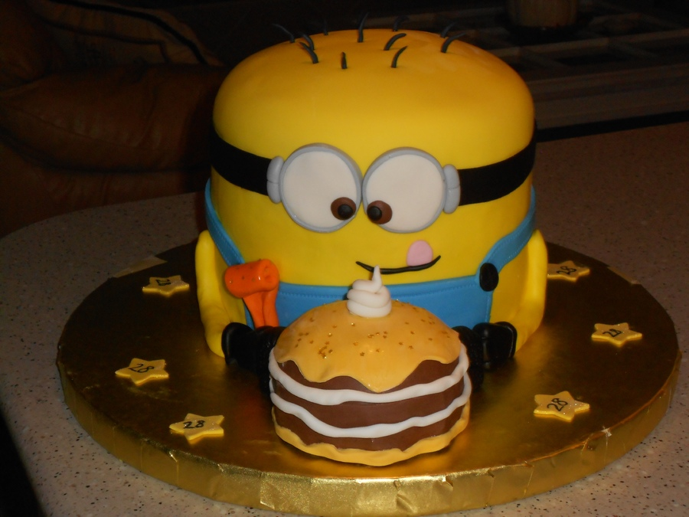
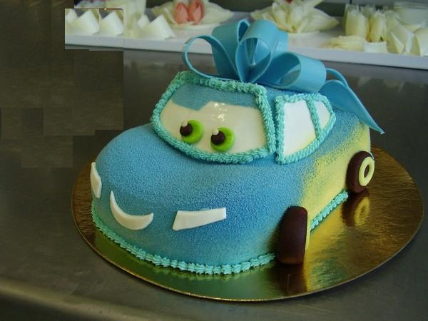
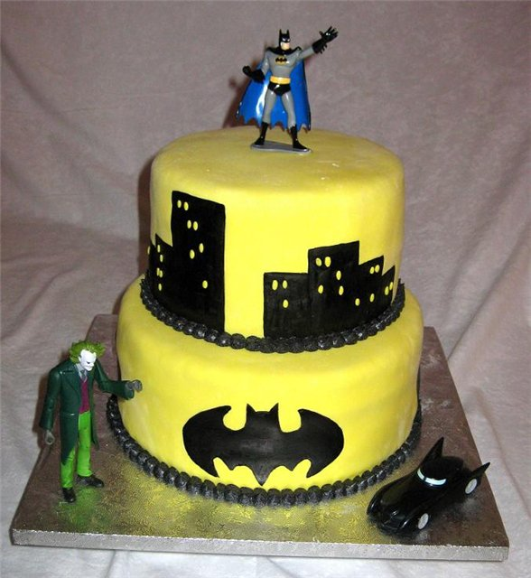
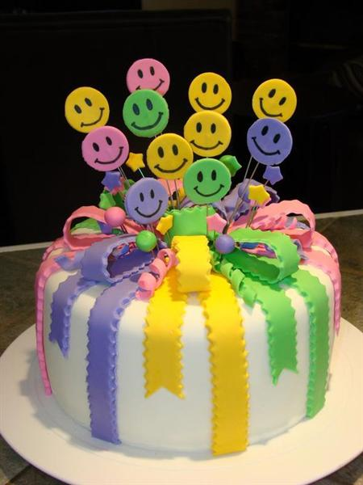
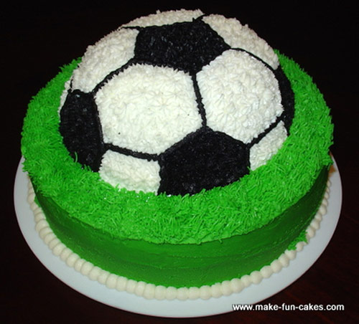
Торты для мальчиков

Slide 5
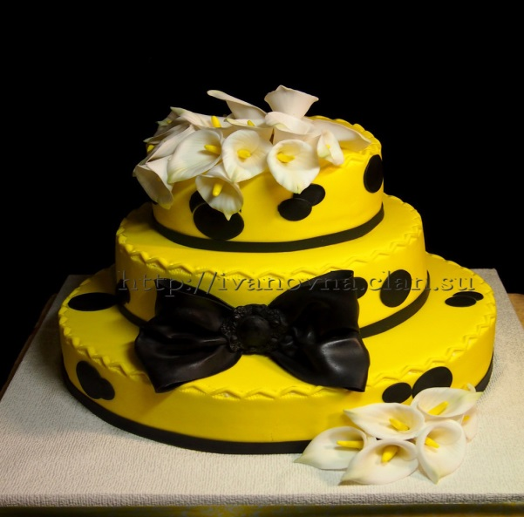
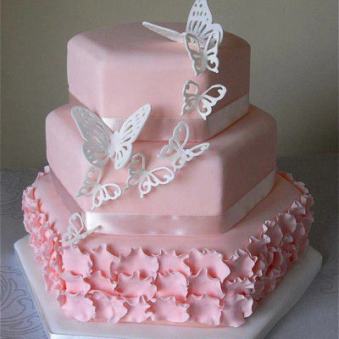
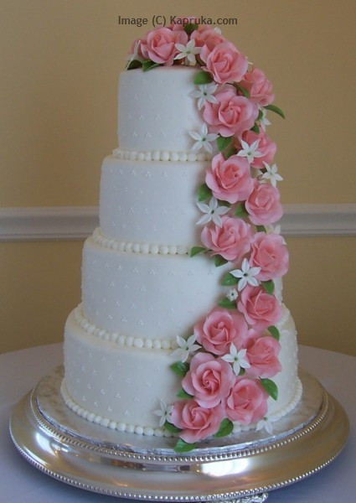
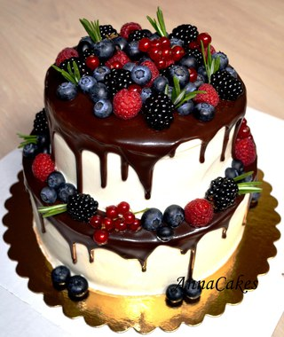
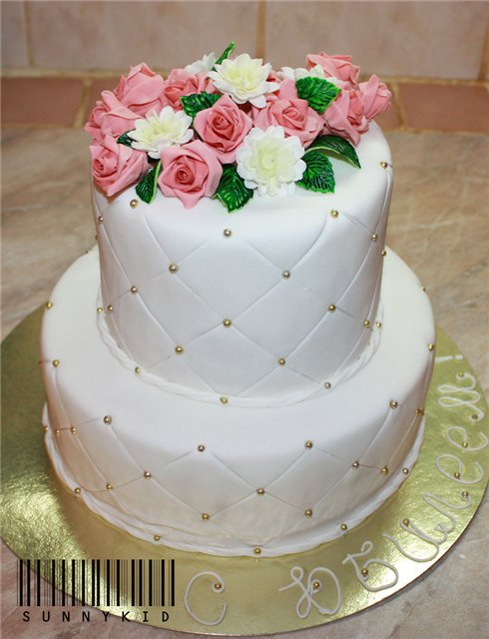
Ярусные торты

Slide 6
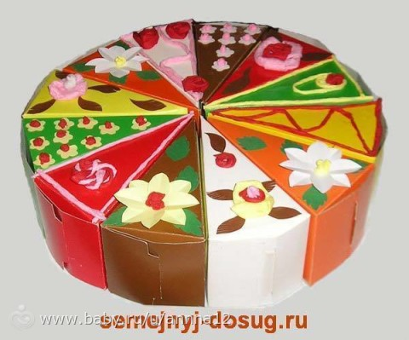
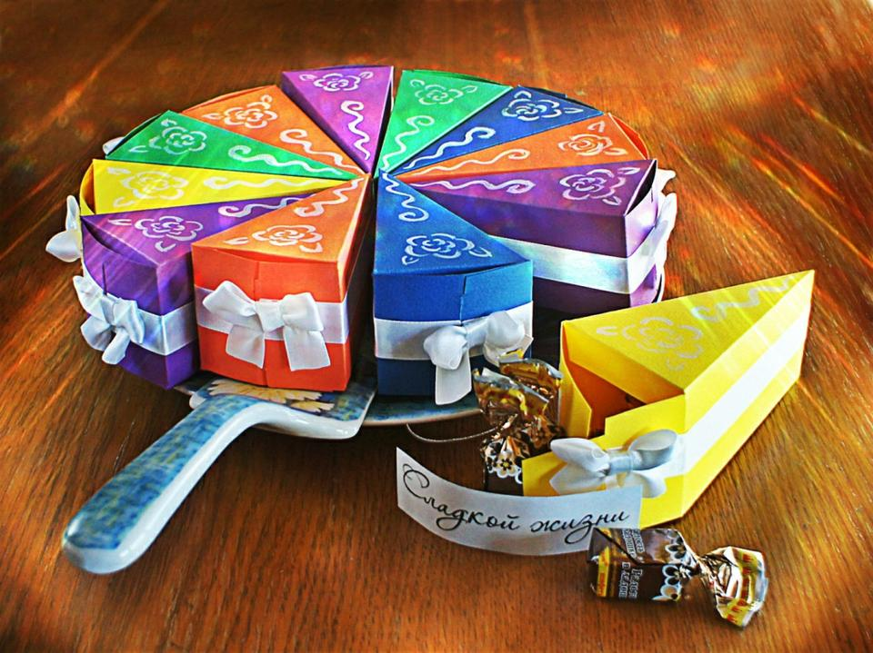
Торт из картона

Slide 7
План работы
Вырезаем из картона, по разметке кусочек торта.
Четко сгибаем по линиям сгиба и проглаживаем линеечкой.
Наносим клей на части разметки и склеиваем детали.
Оформляем кусочек торта.
Составляем все кусочки вместе.

Slide 8
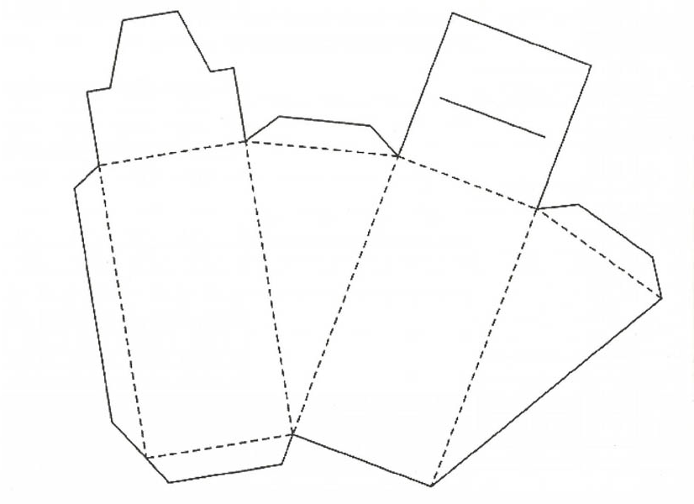
Схема

Slide 9
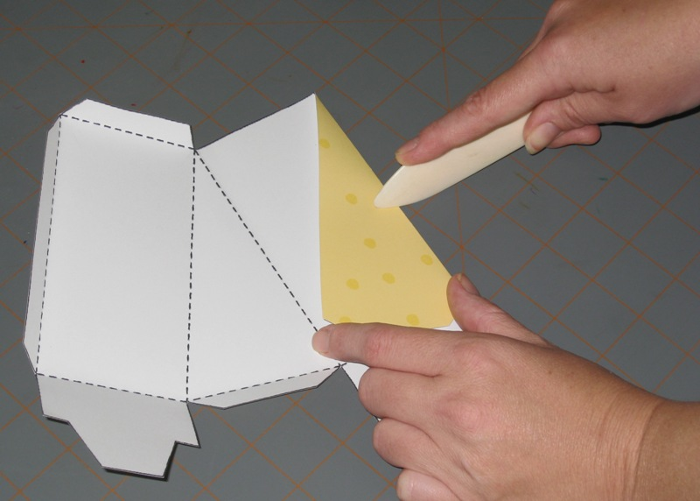

Slide 10
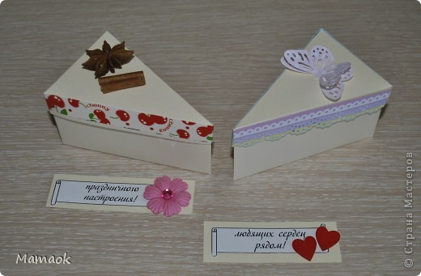
Кусочек торта

Slide 11
Собрать все кусочки вместе

Slide 12
Спасибо за урок!!!!!

